Slide 1


Processo de Desenvolvimento de Software

Slide 2

Desenvolvimento de Software (Tópicos principais)
Definição
- Engenharia de Software
- Software de qualidade
Objetivos do processo de desenvolvimento
Criação e funcionamento de um Software
Principais atividades na construção de Software
Metodologias Ágeis
- Principais práticas

Slide 3

Definindo o processo de desenvolvimento...
Engenharia de Software
Software de qualidade
“Crise do Software”

Slide 4

Objetivos do desenvolvimento
Definição das atividades a serem executadas;
Quando determinada atividade deve ser executada;
Pessoa ou grupo a executar tais atividades;
Padronização no processo de desenvolvimento.

Slide 5
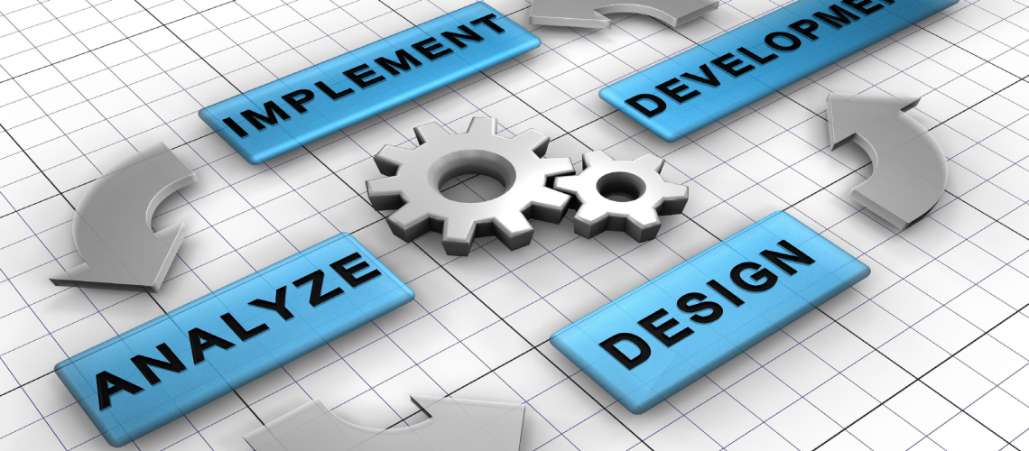
Criação e funcionamento
- Existem vários passos que se fazem necessário para criação e funcionamento de um software
Modelos de desenvolvimento

Slide 6
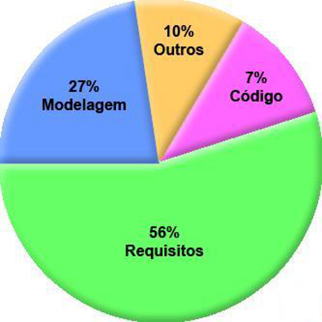
Atividades da construção do software
- Levantamento de requisitos
- Análises
- Projeto
- Implementação
- Testes
- Implantação
- Manutenção

Slide 7
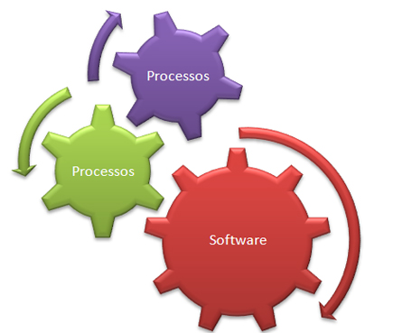
Metodologias Ágeis
Minimizar as iterações em curtos períodos
Software ágil
Comunicação em tempo real
Ponto negativo: produzem pouca documentação

Slide 8

Alguns princípios da Metodologia Ágil
Garantir a satisfação do consumidor entregando rapidamente e continuamente software funcionais;
Software funcionais são entregues frequentemente
Cooperação diária entre pessoas
Processos ágeis promovem desenvolvimento sustentável.
Simplicidade é essencial;

Slide 9

Metodologias Ágeis
Enfrentar problemas com prazos e complexidade de métodos tradicionais
Satisfação do cliente
Preocupação com a entrega incremental do Software
Iteração entre desenvolvedor e cliente

Slide 10

Concluindo...
Depois do estudo desde trabalho, podemos concluir que para se chegar a construção final e funcional de um software, os processos e tarefas citadas durante a apresentação são imprescindíveis para tal fim. A cooperação do grupo desenvolvedor torne-se indispensável juntamente com a competência visando sempre a satisfação do cliente.

Slide 11


Referências bibliográficas
http://www.devmedia.com.br/atividades-basicas-ao-processo-de-desenvolvimento-de-software/5413
https://pt.wikipedia.org/wiki/Desenvolvimento_%C3%A1gil_de_software (desenvolvimento ágil de software)
http://www.dsc.ufcg.edu.br/~jacques/cursos/map/html/intro/processo.html
http://protocoloti.blogspot.com.br/2012/03/como-funciona-o-processo-de.html
http://www.dsc.ufcg.edu.br/~jacques/cursos/map/html/intro/processo.htm

Slide 12
Contato - Máfia Digital
Adauto – nininho67@gmail.com
Ana Beatriz – anabia01.f@gmail.com
Bruno – brunoms.net12@gmail.com
Mateus – mateussnasc@outlook.com
Pedro – pedroaraaujo1@gmail.com
Raíssa – raissavsa13@gmail.com

